Slide 1
Podpora energeticky aktivních spotřebitelů v zahraničí
Slovensko & Litva

Slide 2
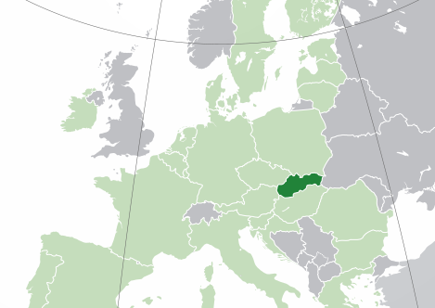
Slovensko
Chybí legální definice aktivního spotřebitele i energetického společenství
“Malý zdroj” (<10 kW): samospotřeba (Zelená domácnostiam II)
Dobře nastavený systém dotací a informačního poradenství vs. neflexibilní přístup distributorů.
Nezájem o energetická společenství.

Slide 3
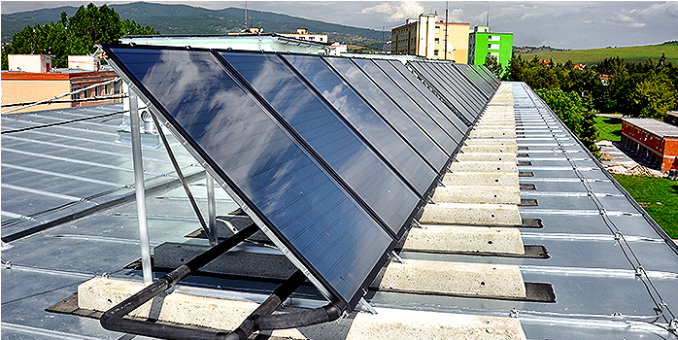
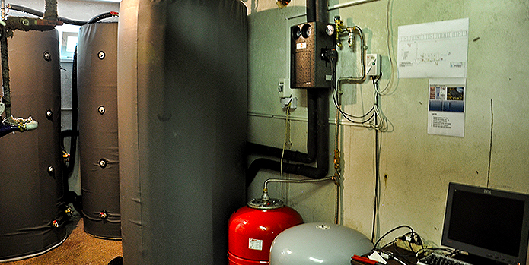
Vlastní teplo státní regulaci navzdory
(realizace firmy THERMO/SOLAR Žiar v Detve)
Investoři do domácí FVE na Slovensku nemusí instalaci zaplatit a později žádat o vyplacení příspěvku. Zaplatí jen svou část nákladů, zbytek i se souvisejícím papírováním vyřeší se státem sám zhotovitel.
Na obrázku jeden ze zhotovitelů, EasySun (easysun.sk)

Slide 4
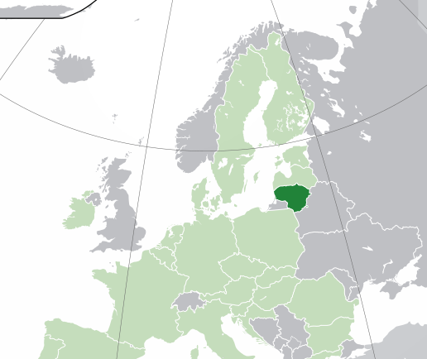
Litva
Veliké momentum za aktivními spotřebiteli a za obnovitelnými zdroji vůbec
500 tisíc do r. 2030
po 200 MW pauza na vyhodnocení

Slide 5
Litva
Štědrý limit 500 kW - není třeba oprávnění, do 30 kW prakticky jen ohlášení
Investiční podpora cca 30 % UN (vč. bankovního úroku)
Net-metering + distribuční poplatek
Místo výroby nemusí být místem odběru aktivního spotřebitele
Energetická společenství od 7/2020;
2018 Veřejná konzultace (Min. Energ.): identifikace hlavních bariér

Slide 6
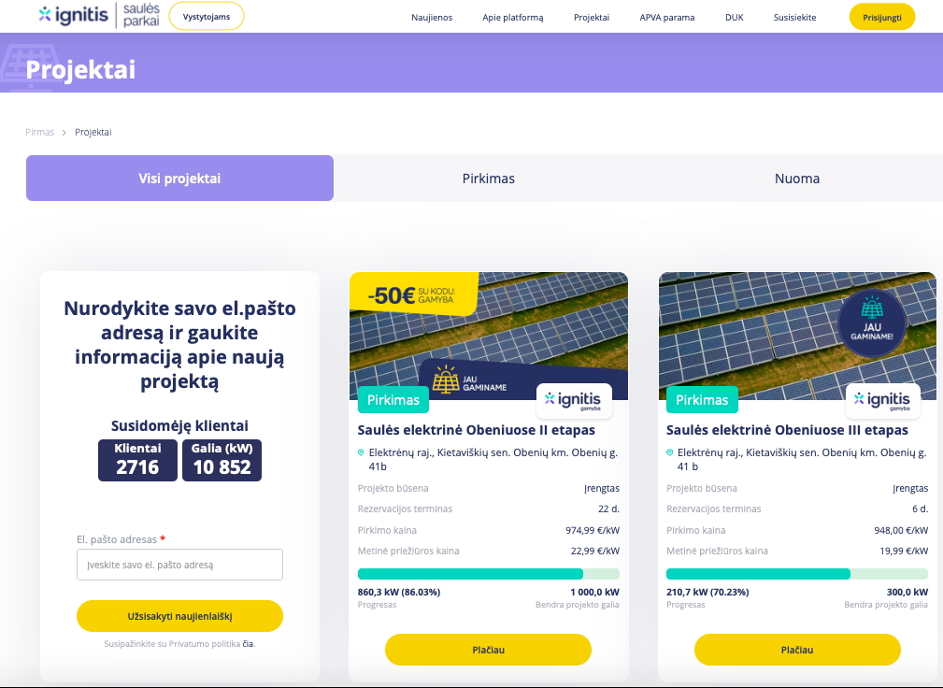
  Každý si může koupit svůj podíl na solárním parku a stát se prosumerem (saulesparkai.lt). “Je to jako koupit lístek do divadla”.
  “Aliance aktivních spotřebitelů”: svazy podnikatelů (OZE) + svazy spotřebitelů; cílem propagovat decentralizovanou energetiku a hledat společná řešení

Slide 7
Děkujeme za pozornost. petr.novotny@modernienergetika.cz martin.ander@modernienergetika.cz
martin.madej@alies.cz

